Slide 1

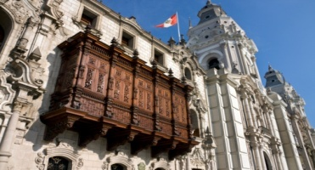
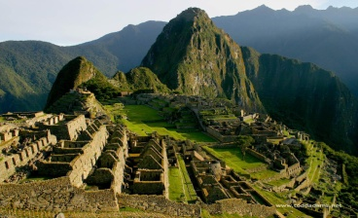

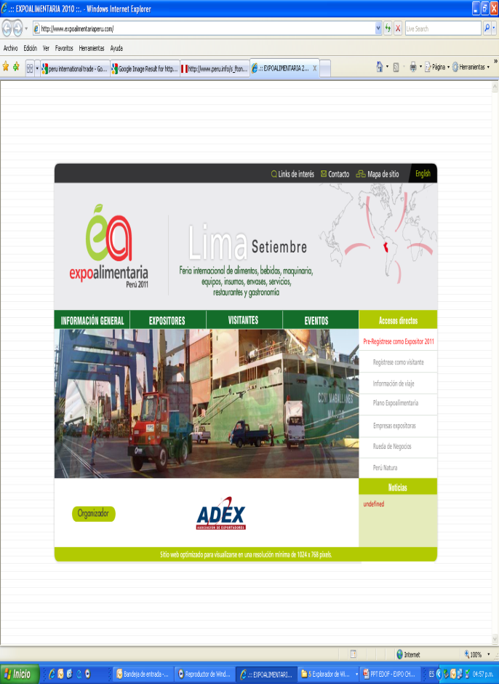
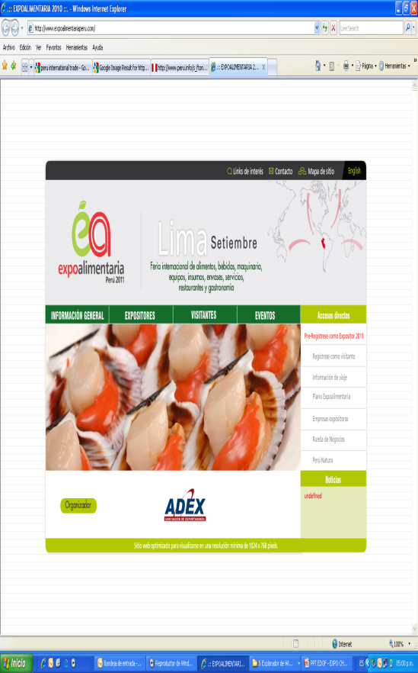

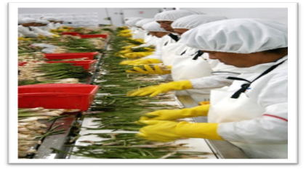
Perú: Retos de los Procesos de Negociación
Eduardo Ferreyros Küppers
Ministro de Comercio Exterior y Turismo
5 de Julio de 2011
Notes:
Sin notas

Slide 2







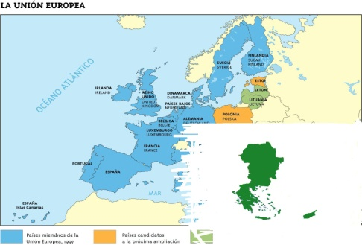









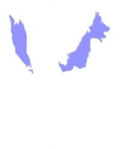




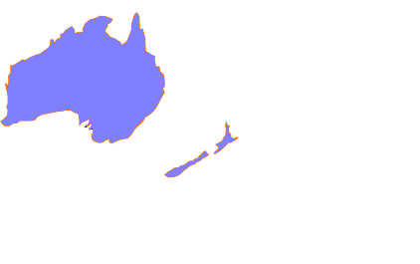
Hoy, el Perú tiene una visión comercial de largo plazo
OMC
Estos países conforman un mercado ampliado de más de 4 mil 500 millones de personas con un PBI conjunto que supera los US$ 56 billones
EFTA
Canadá
Unión Europea
EE.UU.
Corea
Japón
Marruecos
China
México: ACE 8
India
Vietnam
Venezuela
Extensión de
Preferencias
APEC
Tailandia
América Central
Brunei
Representan además el 96% de las exportaciones peruanas al mundo
CAN
Malasia
Singapur
ALADI
MERCOSUR
ACE 58
Australia
Chile
Acuerdos en vigencia
Acuerdos que entrarán en vigencia
Acuerdos en negociación
Negociaciones futuras
Nueva Zelanda
Notes:
2
2
2
2
2
2
2
LA POLÍTICA COMERCIAL DEL PERU TIENE COMO PRINCIPAL OBJETIVO CONVERTIR AL PERÚ EN UN PAÍS EXPORTADOR DE BIENES Y SERVICIOS DE CALIDAD PARA CONTRIBUIR CON LA REDUCCIÓN DE LA POBREZA.
EN ESE CONTEXTO, EL PERÚ MANTIENE UNA ACTIVA AGENDA DE NEGOCIACIONES COMERCIALES INTERNACIONALES, TANTO A NIVEL MULTILATERAL, COMO A NIVEL REGIONAL Y BILATERAL, A FIN DE MEJORAR LAS CONDICIONES DE ACCESO A LOS MERCADOS INTERNACIONALES, ASÍ COMO ESTABLECER REGLAS CLARAS Y ESTABLES PARA EL COMERCIO Y LAS INVERSIONES INTERNACIONALES.
QUIERO RESALTAR QUE LA DECISIÓN DE ESTA ADMINISTRACIÓN DE PROFUNDIZAR Y AMPLIAR LA APERTURA DE NUEVOS MERCADOS Y GARANTIZAR A LOS EXPORTADORES PERUANOS MEJORES CONDICIONES DE ACCESO HA SIGNIFICADO IMPORTANTES RESULTADOS EN MATERIA DE ACCESO A MERCADOS.
A LA FECHA, EL PERÚ TIENE ACUERDOS COMERCIALES EN VIGENCIA O EN NEGOCIACION CON LOS PRINCIPALES PAISES DEL MUNDO: ESTADOS UNIDOS, CHINA, CHILE, CANADÁ, SINGAPUR, COREA, JAPÓN, TAILANDIA, EFTA, UE, MÉXICO, COSTA RICA Y PANAMÁ.
ESTOS PAISES SUMADOS A OTROS EN LA AGENDA COMERCIAL (COMO LA INDIA Y MARRUECOS) CONFORMAN UN MERCADO AMPLIADO DE MÁS DE 4 500 MILLONES DE PERSONAS CON UN PBI CONJUNTO QUE SUPERA LOS US$ 56 BILLONES Y SON EL DESTINO DE CASI EL 96% DE LAS EXPORTACIONES PERUANAS AL MUNDO.

Slide 3
El Perú cuenta con una significativa apertura comercial
Perú: Promedio Ponderado arancelario
(%)
Con la vigencia de los Acuerdos Comerciales el arancel efectivo es de 1,5%
Fuente: MEF, SUNAT.
Notes:
EL PERU TIENE UNA SIGNIFICATIVA APERTURA COMERCIAL
EN LOS AÑOS NOVENTA SE INICIO EL PROCESO PROFUNDO DE APERTURA COMERCIAL Y LIBERALIZACION DE LA ECONOMIA PERUANA. EN ESOS AÑOS TENIAMOS NIVELES ARANCELARIOS DE ALREDEDOR DE 66% EN PROMEDIO.
POSTERIORMENTE CON LAS POLÍTICAS DE ESTABILIZACIÓN Y AJUSTE ESTRUCTURAL APLICADAS EN LOS AÑOS NOVENTA SE SENTARON LAS BASES PARA LA REINSERCIÓN DEL PAÍS EN EL SISTEMA FINANCIERO INTERNACIONAL.
CON LAS POLITICAS APLICADAS EN LOS GOBIERNOS SIGUIENTES SE EVIDENCIA CLARAMENTE UNA POLITICA DE ESTADO EN MATERIA DE APERTURA COMERCIAL CONSOLIDADA EN LOS ÚLTIMOS AÑOS CON LOS ACUERDOS DE LIBRE COMERCIO. HOY, EL PERÚ CUENTA CON APENAS 3 NIVELES ARANCELARIOS QUE TIENEN UN PROMEDIO PONDERADO ARANCELARIO DE 3,2 POR CIENTO.
Y CON LOS ACUERDOS COMERCIALES SE TIENE QUE “ARANCEL EFECTIVO” ES APENAS DE 1,5%. ESTA DECISIÓN DE POLÍTICA, HA PERMITIDO QUE MUCHAS EMPRESAS PERUANAS SEAN COMPETITIVAS EL DÍA DE HOY, EN PARTICULAR LAS MICRO Y PEQUEÑAS EMPRESAS QUE PUEDEN ACCEDER A BIENES DE CAPITAL Y TECNOLOGÍA A PRECIOS MAS BARATOS.

Slide 4
El Perú duplicó exportaciones en los últimos 5 años
Evolución de las Exportaciones Peruanas al Mundo
Miles de millones de US$ FOB
+105%
Fuente: SUNAT
Notes:
EN EL 2010, HEMOS LOGRADO UN RECORD DE EXPORTACIONES DE MÁS DE US$ 35,400 MILLONES.
ESTO SIGNIFICA QUE LAS EXPORTACIONES PERUANAS HAN CRECIDO 30% RESPECTO AL 2009, E INCLUSO MÁS DE 13% RESPECTO AL AÑO 2008 Y DE 49% SI LO COMPARAMOS CON EL 2006.
PARA MUCHOS, EL 2009 FUE SINÓNIMO DE CRISIS, PARA EL PERÚ SIGNIFICÓ UN AÑO DE OPORTUNIDADES PARA LA DIVERSIFICACIÓN DE MERCADOS Y CONSOLIDACIÓN DE NUESTRA OFERTA EXPORTABLE QUE EN EL 2010 SE HA RECUPERADO RAPIDAMENTE.
ESTO ES CONSECUENCIA DIRECTA DEL GRAN ESFUERZO Y EMPUJE DEL SECTOR PRIVADO, REPRESENTADO AQUÍ POR LOS GREMIOS EMPRESARIALES, Y TAMBIÉN DEBIDO AL ESFUERZO DEL SECTOR PÚBLICO QUE HA IMPULSADO MEJORES CONDICIONES DE ACCESO A LOS MERCADOS INTERNACIONALES, CREANDO CONDICIONES DE COMPETITIVIDAD PARA NUESTRAS EXPORTACIONES.
ESPERAMOS LOS PROXIMOS GOBIERNOS SE FIJEN LA META DE DUPLICAR NUEVAMENTE LAS EXPORTACIONES

Slide 5
Asimismo, el Perú mostró una mayor velocidad de crecimiento exportador en la región
LATAM: Evolución de las exportaciones
(Índice de crecimiento año 2002=100)
Latinoamerica: Variación % de las exportaciones, Año 2010/2009
100
Fuente: SUNAT, Banco Centrales y Agencias de Estadísticas
Notes:
COMO PODEMOS OBSERVAR EN LA TRANSPARENCIA SE APRECIA QUE EL PERÚ HA TENIDO UN NOTABLE DESEMPEÑO EXPORTADOR AL REGISTRAR UN AUMENTO DE EXPORTACIONES DE 4,59 VECES COMPARADO CON LO EXPORTADO EN EL AÑO 2002 Y POR ENCIMA DE PAISES COMO CHILE (QUE CRECIO 4 VECES), BRASIL (QUE AUMENTO EN 3,4 VECES), COLOMBIA (MAS 3,3 VECES) Y MEXICO (EN MAS 1,86 VECES)
EL CRECIMIENTO EXPORTADOR DEL QUE HEMOS HABLADO, MUESTRA QUE A NIVEL REGIONAL EN EL AÑO 2010 HEMOS SIDO LA TERCERA ECONOMIA EN CRECIMIENTO EXPORTADOR CON UN 30% SUPERANDO A PAISES COMO MEXICO, BOLIVIA, ECUADOR Y COLOMBIA.
ASIMISMO EN EL CONCIERTO MUNDIAL HEMOS CRECIDO POR ENCIMA DE LOS PAÍSES EN DESARROLLO DEL ASIA QUE CRECIERON 19%, Y LOS PAISES DE LA ZONA EURO QUE ALCANZARON 15% ADEMAS DE LAS PRINCIPALES ECONOMÍAS MUNDIALES DEL (G7).

Slide 6
Donde el 85% de las empresas exportadoras son pequeñas y microempresas
Número de empresas exportadoras según tamaño
Fuente: SUNAT
Notes:
RESPECTO DE LAS EXPORTACIONES SEGÚN TAMAÑO DE EMPRESA, SE OBSERVA ADEMAS UNA MAYOR PARTICIPACION DE LAS EXPORTACIONES DE LAS PEQUEÑAS Y MICRO EMPRESASS SUPERANDO INCLUSIVE AL NUMERO DE EMPRESAS MEDIANAS Y GRANDES AL CONCENTARR EL 85% DEL TOTAL EN EL AÑO 2010
LA OPORTUNIDAD DE DESARROLLARSE A PARTIR DE SU INTEGRACIÓN AL COMERCIO INTERNACIONAL SE PRESENTA COMO ALTERNATIVA REAL Y CONCRETA PARA ESTE SECTOR EMPRESARIAL, TANTO EN LO QUE SE REFIERE AL DESARROLLO DE LAS PEQUEÑAS EMPRESAS DE MANERA INDIVIDUAL COMO A SU REALIZACIÓN COMO INTEGRANTES DE CADENAS PRODUCTIVAS.
EL MINISTERIO DE COMERCIO EXTERIOR Y TURISMO CONSIDERA QUE UNA PRUEBA IRREBATIBLE DEL ÉXITO DE LAS EXPORTACIONES, ES EL CRECIMIENTO DE LAS MYPES, PORQUE A TRAVÉS DE ELLAS SE DIFUNDEN EL DESARROLLO, EL EMPLEO Y LAS OPORTUNIDADES HACIA LA AMPLIA BASE SOCIAL DEL PAÍS.
PARA CONSOLIDAR ESA IMPORTANTE TRANSFORMACIÓN, SE REQUIERE CONTINUAR CON LOS ESFUERZOS PARA IMPULSAR ESQUEMAS DE ASOCIATIVIDAD Y ACCESO AL FINANCIAMIENTO ADEMAS DE MEJORES CONDICIONES EN LOS MERCADOS INTERNACIONALES.

Slide 7
Con proyección a más mercados (como el asiatico…)
Exportaciones: Principales destinos
Importaciones: Principales Mercados
2000
2000
162 destinos
177 mercados
2010
2010
En 2011, China es nuestro principal destino de exportación (16% total)
180 destinos
Fuente: SUNAT
203 mercados
Notes:
LA DINÁMICA DEL CRECIMIENTO DE LAS EXPORTACIONES NOS MUESTRA TAMBIEN UNA PROYECCION INTERESANTE A MAS MERCADOS, COMO EL ASIATICO DONDE DESTACA NITIDAMENTE CHINA QUE HOY POR HOY (ES DECIR AL PRIMER TRIMESTRE DEL AÑO 2011) ES NUESTRO PRINCIPAL SOCIO COMERCIAL.
COMO PUEDEN OBSERVAR, ENTRE LOS AÑOS 2000 Y EL 2010 HEMOS PASADO DE 162 MERCADOS DE EXPORTACIÓN A 180 MERCADOS.
EN ESE SENTIDO HEMOS DIVERSIFICADO LOS MERCADOS DE DESTINO DE NUESTRAS EXPORTACIONES. LO QUE NOS PERMITIRA ESTAR EN MEJORES CONDICIONES PARA HACER FRENTE ANTE CUALQUIER EVENTUALIDAD DE CONTRACCION DE LA DEMANDA DE ALGUN MERCADO COMPRADOR, COMO YA SUCEDIÓ EN EL CASO DE LA CRISIS INTERNACIONAL CON EL MERCADO DE ESTADOS UNIDOS.
ASÍ, NUESTRO COMERCIO VA PERFILANDO AL PERÚ COMO UN PAÍS MAS INTEGRADO AL MUNDO, LO QUE SE PRESENTA TAMBIEN EN MATERIA DE IMPORTACIONES DONDE TAMBIEN SE HA DIVERSIFICADO A NUESTROS PAISES PROVEEDORES, AL PASAR DE 177 MERCADOS EN EL AÑO 2000 A LOS 203 EN EL AÑO 2010.

Slide 8
Las exportaciones no tradicionales crecen más rápido que las tradicionales
Volumen de Exportaciones (Índice 2001 = 100)
320
240
205
170
100
Fuente: BCRP
Notes:
RESPECTO A LAS EXPORTACIONES NO TRADICIONALES, ES DECIR AQUELLAS CON MAYOR VALOR AGREGADO, SE EVIDENCIA QUE EL TERMINOS DE VOLUMEN ESTAS EXPORTACIONES HAN CRECIDO MAS RAPIDAMENTE QUE LAS EXPORTACIONES TRADICIONALES.
EN EL AÑO 2010, SEGÚN EL INDICE DE VOLUMEN DE EXPORTACIONES (CON BASE EN EL AÑO 2001) EL PERU EXPORTÓ 2,4 VECES EXPORTACIONES NO TRADICIONALES COMPARADO CON EL AÑO 2001. ES DECIR, MAS QUE DUPLICADO EL VOLUMEN QUE EXPORTABAMOS EN EL AÑO 2001.
EN CAMBIO, LAS EXPORTACIONES TRADICIONALES CRECIERON EN 1,7 VECES EN TERMINOS DE VOLUMEN, SIENDO SU IMPACTO FOCALIZADO MAYORMENTE POR EL AUMENTO DE LOS PRECIOS INTERNACIONALES.
ES ASÍ QUE LA EXPORTACIÓN NO TRADICIONAL NOS HA PERMITIDO DIVERSIFICAR LA OFERTA EXPORTABLE, DIVERSIFICAR LOS MERCADOS INTERNACIONALES Y AUMENTAR EL NÚMERO DE MYPES EXPORTADORAS.
TAMBIÉN ES IMPORTANTE NOTAR QUE LAS EXPORTACIONES NO TRADICIONALES NO DEPENDEN DE LOS PRECIOS INTERNACIONALES, COMO EN EL CASO DE LOS PRODUCTOS TRADICIONALES SINO QUE EL CRECIMIENTO EN LOS VOLUMENES OCURRE POR EL ESFUERZO EMPRENDEDOR DE LOS EMPRESARIOS Y TRABAJADORES INTERESADOS EN APROVECHAR LA APERTURA DE LOS MERCADOS.
PARA LOS PROXIMOS AÑOS SE PROYECTA UNA TENDENCIA EXPORTADORA QUE EN VOLUMEN SERA IMPULSADA POR LAS EXPORTACIONES DE PRODUCTOS NO TRADICIONALES, GENERADORAS DE EMPLEOS DE MEJOR CALIDAD.
ASÍ, NUESTRA EXPORTACIÓN DE VALOR AGREGADO VA PERFILANDO AL PERÚ COMO UN PAÍS EXPORTADOR QUE SERÁ UNO DE LOS PRINCIPALES PROVEEDORES DE ALIMENTOS PARA EL MUNDO, Y DE PRODUCTOS MANUFACTURADOS DE CALIDAD.

Slide 9

Retos pendientes: Aprovechamiento de los Acuerdos y fortalecimiento de la agenda pendiente
Implementación y administración de los Acuerdos Comerciales
Fortalecimiento de las Oficinas Comerciales y
Agregados Agrícolas y Aduaneros en el exterior
Oferta
Exportable
Implementación de Centros Multiservicios en mercados
priorizados
Mercados
Internacionales
Creación e implementación de Antenas Comerciales en
mercados objetivo
Actualización y elaboración de nuevos Planes Operativos
de Mercado (POMs)
Notes:
EL APROVECHAMIENTO DE LOS TRATADOS DE LIBRE COMERCIO HA SIDO UNA PRIORIDAD EN LAS ACTIVIDADES DEL MINISTERIO DE COMERCIO EXTERIOR Y TURISMO, PERO AÚN QUEDAN RETOS PENDIENTES COMO LA:
Implementación y administración de los Acuerdos Comerciales
Fortalecimiento de las Oficinas Comerciales y Agregados Agrícolas y Aduaneros en el exterior
Implementación de Centros Multiservicios en mercados priorizados
Creación e implementación de Antenas Comerciales en mercados objetivo
Actualización y elaboración de nuevos Planes Operativos de Mercado (POMs)

Slide 10
Retos pendientes: Aprovechamiento de los Acuerdos y fortalecimiento de la agenda pendiente
Culminación del Plan Estratégico Nacional Exportador y
reformulación del PENX al 2021
Priorización de sectores estratégicos de exportación
(Servicios, Agricultura, Confecciones y Biocomercio)
Oferta
Exportable
Fortalecimiento de capacidades de oferta en PYMES
exportadoras a través de programas de asistencia técnica
Mercados
Internacionales
Difusión e implementación de las CITES Exportadoras
para la transferencia tecnológica a PYMES.
Notes:
Finalización del Plan Estratégico Nacional Exportador y reformulación del PENX al 2021
Priorización de sectores estratégicos de exportación (Servicios, Agricultura, Confecciones y Biocomercio)
Fortalecimiento de capacidades de oferta en PYMES exportadoras a través de programas de asistencia técnica
Difusión e implementación de las CITES Exportadoras para la transferencia tecnológica a PYMES.

Slide 11
Retos pendientes: Aprovechamiento de los Acuerdos y fortalecimiento de la agenda pendiente
Monitoreo y seguimiento de Costos Logísticos asociados
al Comercio Exterior
Construcción del Componente Portuario y de Origen de
la Ventanilla Única de Comercio Exterior
Oferta
Exportable
Fortalecimiento del SEPYMEX, FOGEM, EXPORTA FACIL y
Seguro de Crédito post Embarque dirigido a PYMES
Mercados
Internacionales
Articulación para la modernización de infraestructura
y servicios portuarios
Notes:
Monitoreo y seguimiento de Costos Logísticos asociados al Comercio Exterior
Construcción del Componente Portuario y de Origen de la Ventanilla Única de Comercio Exterior
Fortalecimiento del SEPYMEX, FOGEM, EXPORTA FACIL y Seguro de Crédito post Embarque dirigido a PYMES
Articulación para la modernización de infraestructura y servicios portuarios

Slide 12
Retos pendientes: Aprovechamiento de los Acuerdos y fortalecimiento de la agenda pendiente
Continuar con la temática exportadora en la estructura
Curricular de Educación Secundaria y Superior
Fortalecimiento del Programa por módulos: Región
Exporta a nivel nacional
Oferta
Exportable
Difusión de las oportunidades generadas por los
Acuerdos Comerciales para su aprovechamiento
Mercados
Internacionales
Reconocimiento a la investigación en comercio exterior
a través del Programa de Concursos Nacionales
Notes:
Continuar con la temática exportadora en la estructura curricular de Educación Secundaria y Superior
Fortalecimiento del Programa por módulos: Región Exporta a nivel nacional
Difusión de las oportunidades generadas por los Acuerdos Comerciales para su aprovechamiento
Reconocimiento a la investigación en comercio exterior a través del Programa de Concursos Nacionales

Slide 13
Perú: Retos de los Procesos de Negociación
Eduardo Ferreyros Kuppers
Ministro de Comercio Exterior y Turismo
5 de Julio de 2011
Notes:
GRACIAS

